Slide 1
Программное обеспечение для ломбарда
Группа ИСП/П 22-09
Онгороев А.Б .
Кузнецов Е.Ю.

Slide 2
Цель
Целью данной работы является разработка программного обеспечения для ломбарда.

Slide 3
Задачи
Создание блок-схемы работы ПО
Функциональные и Нефункциональные требования
Создание структуры данных
Проектирование интерфейса
Определение жизненного цикла
Определение архитектуры

Slide 4
Введение
В современном мире информационных технологий развитие программного обеспечения играет ключевую роль в автоматизации и оптимизации различных отраслей. Ломбарды, как финансовые учреждения, также нуждаются в системах управления и учета, чтобы обеспечить высокий уровень обслуживания клиентов и конкурентоспособность на рынке.

Slide 5
Функциональные требования
1. Учет клиентов:
Регистрация новых клиентов;
Хранение их личной информации и истории операций.
2. Учет товаров:
Регистрация новых товаров:
Хранение информации о товаре.
3. Вход для разных пользователей:
Уровни доступа для разных видов пользователей

Slide 6
Нефункциональные требования
1. Безопасность:
Защита данных клиентов и операций.
2. Производительность:
Быстрая обработка запросов.
Поддержка параллельной работы нескольких пользователей.
3. Интерфейс:
Удобный и интуитивно понятный интерфейс.
4. Сроки выполнения
Предварительное планирование: 2 недели.
Разработка: 2 месяца.
Тестирование: 1 месяц.
5. Технические требования:
Язык программирования: Python.
Инструменты разработки: Интегрированная среда разработки (IDE), система контроля версий, инструменты тестирования.
Операционная система: Windows.

Slide 7
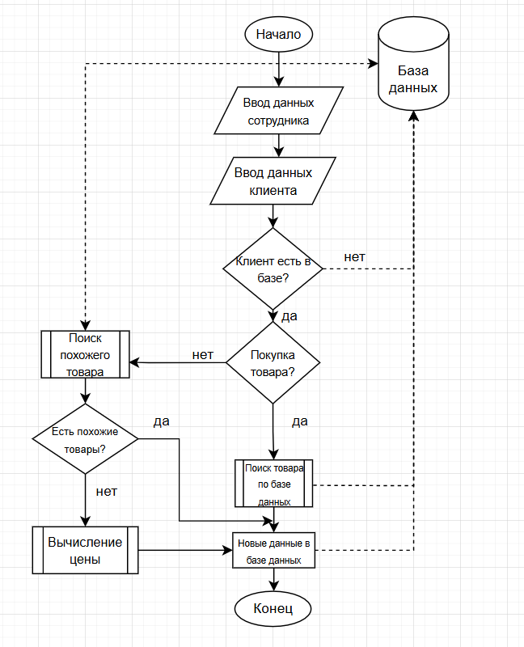
Блок-схема работы ПО
являются важным инструментом при разработке программного обеспечения для ломбарда, позволяя визуализировать логику работы системы и обеспечить ее понятность как для разработчиков, так и для заказчика. Использование ГОСТов при создании блок-схем обеспечивает единый стандарт оформления и повышает качество документации.
Рис 1.1 блок схема работы ПО

Slide 8
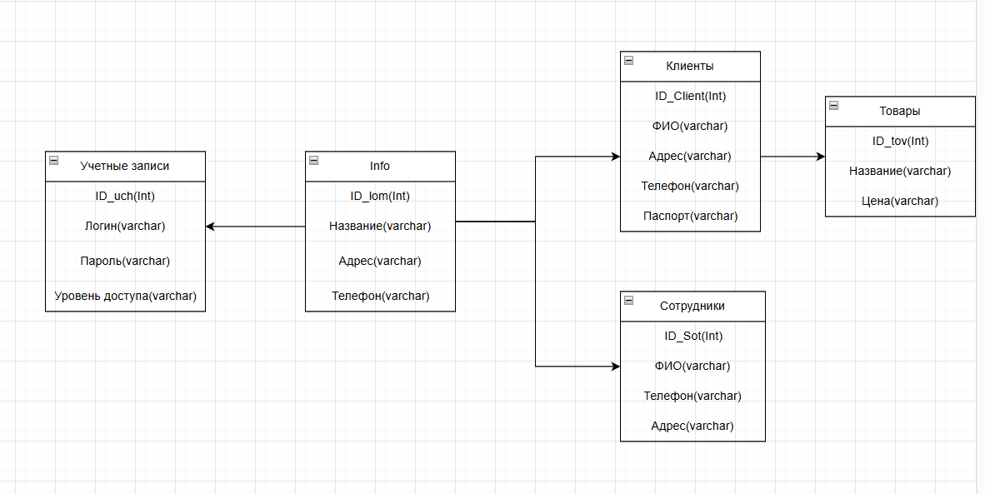
Структура данных
Хранение информации о товарах, клиентах, сотрудниках.​
Вход в учетную запись для сотрудников.​
Поиск информации, по ключевым словам, и буквам. Информация о​ товарах, клиентах, сотрудниках будет хранится в базе данных, куда человек, обладающий правами администратора, сможет вписывать новые данные.
Рис 1.2 физическая модель данных

Slide 9
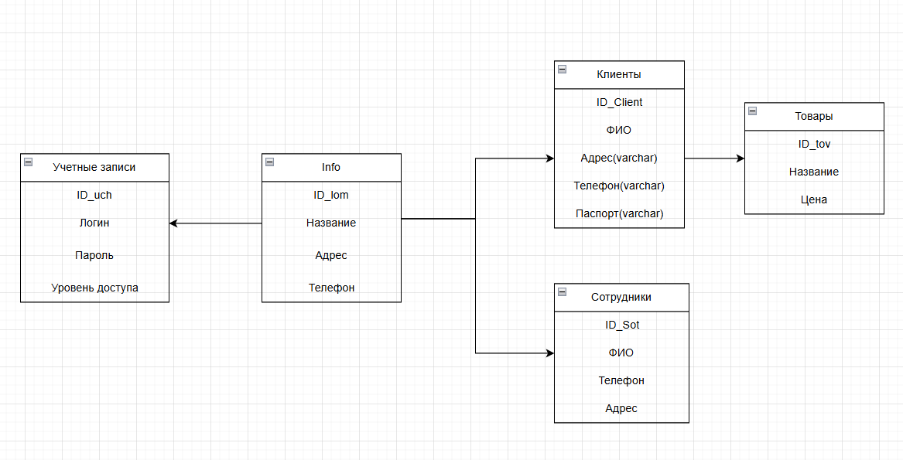
Структура данных
Рис 1.3 логическая модель данных

Slide 10
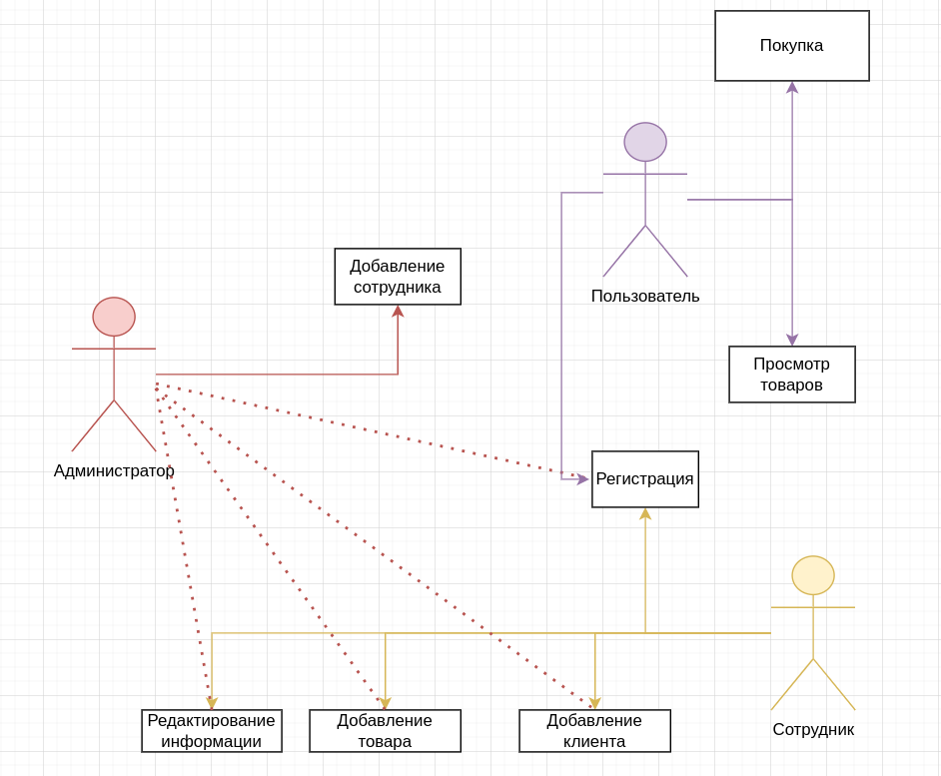
Диаграмма ролей
Рис 1.4 Роли

Slide 11
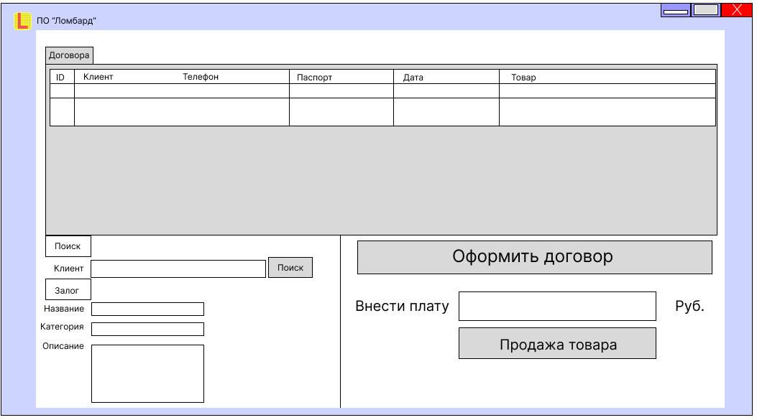
Интерфейс
Разработка удобного и интуитивно понятного интерфейса является ключевым фактором успеха любого программного обеспечения, в том числе и для ломбарда. Интерфейс должен быть эффективным как для сотрудников, обеспечивая простоту использования и доступность необходимой информации.
Рисунок 2.1 – Основная форма приложения на этапе проектирования

Slide 12
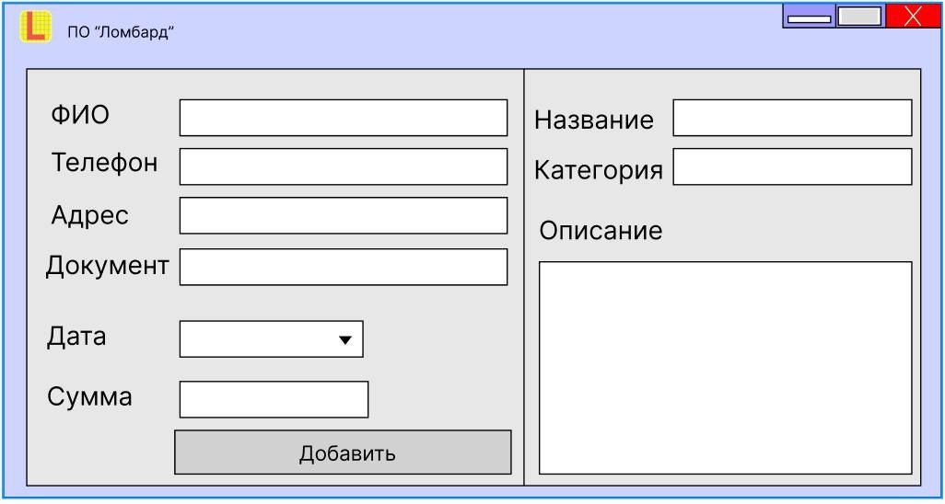
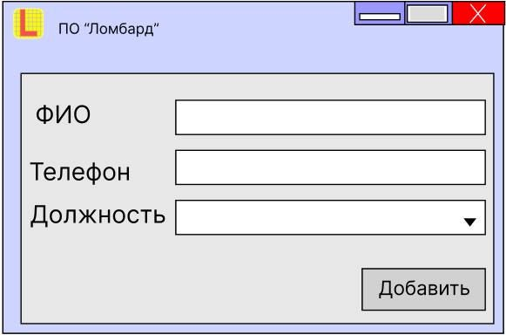
Интерфейс
Рисунок 2.3 – Форма добавления нового договора
Рисунок 2.2 – Форма добавления сотрудника

Slide 13
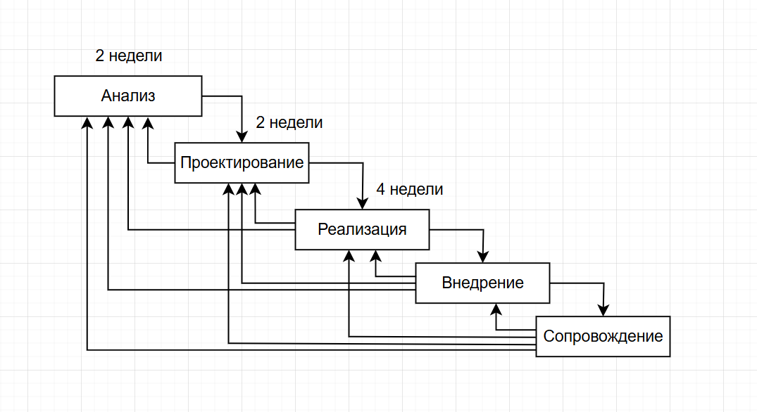
Модель жизненного цикла
Рисунок 3.1 – Жизненный цикл

Slide 14
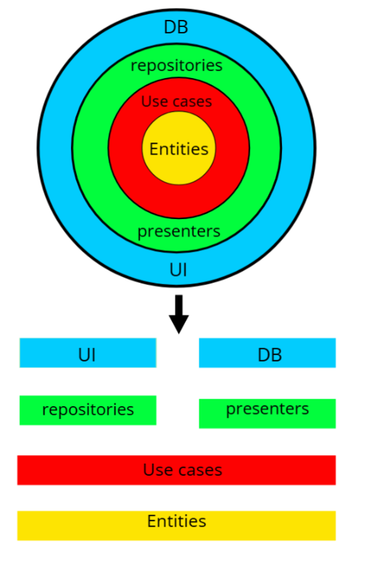
Чистая архитектура
Чистая архитектура - это способ организации кода, который способствует строгому разделению ответственности
Рисунок 3.2 – архитектура ПО

Slide 15
Заключение
Разработка программного обеспечения является трудной задачей, требующей глубокого понимания предметно области. В реферате мы рассмотрели ключевые аспекты разработки, от создания дизайна интерфейса до разработки блок-схемы работы предметной области.
Применение современных технологий и грамотная реализация ПО могут значительно повысить эффективность работы организации, упростить процессы
и улучшить обслуживание клиентов.

Slide 16
Спасибо!

